Slide 1
Chapter 8. 외식서비스의 표준화

Slide 2
1. 고품질 서비스 표준 설정

Slide 3
1) 서비스 표준의 의미
서비스의 목표, 즉 서비스 종사원의 행동이나 행위에 대한 목표 설정
이를 행동으로 옮기기 위한 구체화 작업
‘구체적’, ‘정량적’, ‘측정 가능한’ 서비스 표준 설정이 필요
(EX)
고객들이 레스토랑에서 ‘신속한 서비스‘를 기대하고 원한다면 이에 대한 구체적 기준 설정이 필요함
만약 ‘주문받은 후 2분 이내에 햄버거를 전달한다’를 목표로 정하였다면 서비스 종사원들은 구체적이며 명확한 기준을 이해하고 서비스 목표 달성을 위해 행동할 것이다.

Slide 4
2) 고객 중심적 서비스 표준
고객 중심적 서비스 표준 : 고객의 요구나 기대 수준에 근거한 서비스 표준
기업이 제공하고 싶은 서비스가 아닌 ‘고객이 원하고 바라는 서비스’
종사원에게 요구되는 구체적인 서비스 행동으로 표준화하여 매뉴얼에 제시 → 효과적, 효율적
이를 교육하고 훈련하여 실제 영업 현장에서 실행이 제대로 되는지 평가하는 기준
(EX)
고객이 식사하는 동안 종사원이 몇 번 정도 테이블에 방문하여 더 필요한 서비스가 없는지 확인해야 고객입장에서 만족한 서비스일까?
고객은 컴플레인을 한 후 얼마나 빨리 답장을 받아야 감동할까?
전화벨이 몇 번 울리기 전에 받으면 고객이 만족할까?
김치는 어느 정도 익었을 때 가장 맛있다고 할까?
서비스 제공 방식에 대한 사례로 흑당 음료는 어떤 모양으로 제공해야 고객들이 매력적이라고 느낄까?

Slide 5
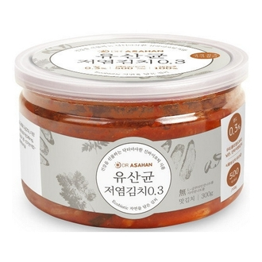
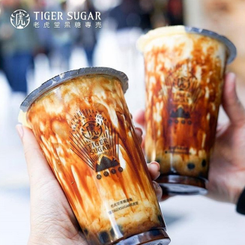
2) 고객 중심적 서비스 표준
아사한의 유산균 김치
타이거 슈가의 흑당 밀크티
김치는 만들어진 순간부터 발효가 시작되며 시간이 지날수록 젖산 농도와 산도(pH)가 높아진다. ‘아삭한 식감’과 ‘적절한 새콤한 맛’, ‘청량한 맛’이 느껴지는 순간의 김치 맛을 객관적인 숫자로 표현하면 pH(페하)4.5, 젖산 농도 0.6~0.7 정도라고 한다. 그렇다면 ‘맛있는 김치의 표준’을 pH 4.5라고 정하고 조리 매뉴얼에 ‘제공하는 배추김치는 산도계로 측정했을 때 pH 4.5 수준일 때 서비스 한다’라고 기술하면 된다.
→ 조리 종사원들에게 산도계를 지급하고 활용하도록 훈련
타이거 슈가 브랜드가 국내에 진출했을 때 네티즌의 호응을 얻었던 가장 큰 이유는 맛도 맛이지만 바로 흑당 버블 밀크티의 매력적인 비주얼 때문이라고 할 수 있다. 타이거라는 이름에 어울리게 흑당으로 컵 안에 호랑이 무늬를 만들어 인스타용 감성 사진을 찍을 수 있게 했다
음료 맛의 표준화 외에도 음료 제공 시의 가장 매력적인 모양의 음료 서비스 표준 설정도 중요

Slide 6
3) 서비스 표준의 유형
객관적 표준
- 조사를 통해 관찰되거나, 시간을 재고, 계산될 수 있는 것들
- ex) 피자배달 예정시간 등
주관적 표준
- 고객의 모든 욕구와 기대를 모니터링하고 시간을 재고 계산할 수는 없기 때문에
고객의 의견을 물어서 자료가 수집되는 것
- ex) 설문조사 등

Slide 7
4) 고객 중심적 서비스 표준 개발과정
단계 1 : 고객에게 중요한 서비스 접점을 파악하라
단계 2 : 고객의 기대를 행동과 행위로 전환하라
단계 3 : 적절한 표준을 결정하라
단계 4 : 표준의 목표 수준을 설정하고 모니터링하라
단계 5 : 직원에게 서비스 성과에 대한 피드백을 제공하라
단계 6 : 목표 수준과 측정치를 정기적으로 재조정하라

Slide 8
4) 고객 중심적 서비스 표준 개발과정
단계 1 : 고객에게 중요한 서비스 접점을 파악하라
단계 2 : 고객의 기대를 행동과 행위로 전환하라
고객의 모든 행동을 주의 깊게 관찰함으로써 서비스 접점이 일어나는 포인트를 파악하고 고객의 서비스 품질 평가나 고객 만족에 가장 크게 영향을 미치는 서비스 접점을 파악
레스토랑 정보를 검색하는 단계부터 식사 후 계산하고 나오는 서비스 전 과정을 세부적으로 나열하고 고객에게 가장 중요한 접점이 무엇인지 또는 실수하면 안 되는 중요한 접점이 어디인지를 파악
중요하다고 판단되는 서비스 접점에서의 고객 요구사항과 기대를 파악하고, 고객의 기대를 종사원들의 구체적인 행동과 행위로 전환
종사원들의 서비스 행동은 이 접점에서 고객들이 기대하는 그 이상의
서비스를 제공할 수 있어야 함
만족하는 서비스, 고품질의 서비스, 신속한 서비스

Slide 9
4) 고객 중심적 서비스 표준 개발과정
단계 3 : 적절한 표준을 결정하라
단계 4 : 표준의 목표 수준을 설정하고 모니터링하라
표준은 고객에게 매우 중요한 서비스 행동과 행위에 기초해야 함
표준은 종사원이 통제하고 개선할 수 있는 서비스 행동과 행위를 포함하고 있어야 함
표준은 종사원에 의해 이해되고 받아들여질 수 있어야 함
표준은 과거의 고객 불평보다는 현재나 미래의 고객 기대 수준에 기반을 두어야 함
표준은 현실적이면서도 고품질 서비스를 목표로 도전적으로 설정되어야 함
고객 기대 사항의 특성에 따라 객관적 표준이나 주관적 표준 중 적합한 표준이 결정되고, 그 구체적인 표준이 고객 요구사항에 가장 적합하다고 판단되면 서비스 행위를 실제로 측정하고 목표 수준을 설정함
음식을 제공하는 시간, 피자 배달 시간 등을 실제 측정한 측정치를 바탕으로 달성 가능한 서비스 목표 수준을 설정하며, 이때 서비스 목표 수준은 고객이 만족할 만한 수준으로 설정하는 것이 매우 중요함

Slide 10
4) 고객 중심적 서비스 표준 개발과정
단계 5 : 직원에게 서비스 성과에 대한 피드백을 제공하라
단계 6 : 목표 수준과 측정치를 정기적으로 재조정하라
서비스 표준을 서비스 종사원이 실제적으로 잘 수행하는지를 파악하여 피드백하는 과정
서비스 성과는 서비스 제공자 입장이 아닌 고객의 시각에서 측정해야 함
고객 기대에 지속적으로 부응하기 위해 서비스 목표 수준, 실제 측정치, 고객 요구사항을 정기적으로 재검토하고 조정
현장 종사원의 서비스 행위를 정기적으로 모티터링하여 항상 목표 수준을 유지할 수 있도록 피드백하고 관리
고객 기대 수준 향상에 따라 목표 수준을 재검토하여 지속적으로 상향 조정함으로써 늘 고객 기대에 부응하는 고품질 서비스를 제공하도록 노력하며 궁극적으로는 고객 만족을 달성해야함.

Slide 11
2. 외식서비스 표준화 실제

Slide 12
매뉴얼
- 기본적으로 외식업체를 효율적으로 운영 및 관리하기 위해 직원의 업무와 언행들을 표준화한 지침서
- 주방, 홀로 구분
- 고객의 불만이 발생되지 않도록 직원을 교육하는 용도로 활용되기도 하며
다점포 동일 브랜드 외식업체의 지속적인 유지 전략으로 활용
- 조리 레시피 매뉴얼, 서비스 접점 매뉴얼, 점포 운영 매뉴얼, 구매 매뉴얼, 위생관리 매뉴얼, 직무별 교육 훈련매뉴얼,
인테리어 매뉴얼 등

Slide 13
[매뉴얼의 구체적인 작성 요령]
실제 서비스가 전달되는 순서대로 정확하게 정리한다.
소요시간이나 서비스 순서는 현장 상황을 반영한다.
긴 문장보다는 Step 1, Step 2 등으로 눈에 잘 띄도록 요약 정리한다.
평소 사용하는 쉬운 언어로 표현한다.
중요한 단어나 개념, 아이콘, 심벌 등은 사전에 설명하도록 한다.
정리된 매뉴얼은 실제 서비스 현장 종사원들의 의견을 수렴하여 수정 보완한다.
매뉴얼을 사용하는 사람들이 경험이나 지식이 없는 초보자로 생각하고 설명하도록 한다.
모든 문장은 현재 시제를 사용한다.
매뉴얼 디자인은 실제 서비스 매뉴얼을 현장에서 활용하는 사용자 중심으로 이루어져야 한다
매뉴얼은 너무 교과서 같지 않도록, 너무 크거나 무겁지 않게 제작되어야 한다.
매뉴얼의 글씨는 읽기 쉽도록 너무 작지 않게 그림이나 도표 등 시각적인 요소를 효과적으로 사용하여야 한다.
매뉴얼은 현장에서 필요할 때 언제든지 접근 가능하도록 해야 한다. 들고 다니기 편리한 핸디매뉴얼handy manual로 제작하거나 근무 현장에서 수시로 확인할 수 있도록 포스터 형태로 부착할 수 있다.
매뉴얼은 서비스 종사원들의 작업공간에 비치하여 언제든지 열람할 수 있도록 접근성이 좋아야 한다.

Slide 14
1) 메뉴 품질의 표준화
품질 변동을 줄이고 조리 시간을 단축
식재료 손실을 줄여 원가절감 효과
레스토랑 고객의 만족도와 매출 향상에 큰 도움
Ex) 패스트푸드점

Slide 15
1) 메뉴 품질의 표준화
(1) 음식 맛의 계량화
일관된 음식 맛을 유지하기 위해서는 되도록 조리사의 손맛에 의지하지 않도록 해야함
김치의 익은 정도를 산도계로 측정하고, 짠맛은 염도계로, 단맛은 당도계로 측정하며, 매운맛도 캡사이신의 농도를
계량화해 매운맛을 표준화한 스코빌 지수(SHU: Scoville Heat Unit)나 고추장의 매운맛을 표준화한
GHU(Gochujang Hot taste Unit)를 활용하여 매운맛의 표준을 설정

Slide 16
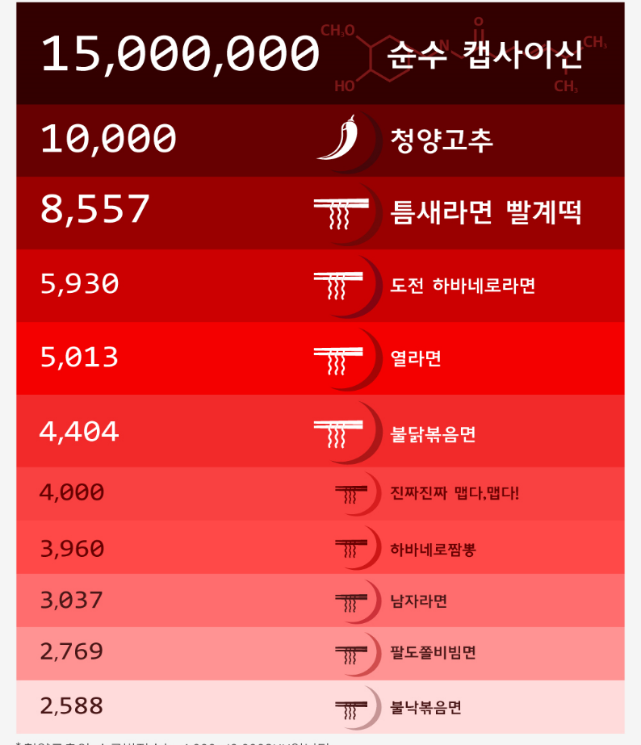
매우 매운맛 | 100이상
매운맛 | 75-100
보통 매운맛 | 45-75
덜 매운맛 | 30-45
순한맛 | 30미만
[맛의 강도 영문 표현법]
  순한맛 – Mid Hot
  덜 매운맛 – Slight Hot
  보통 매운맛 – Medium Hot
  매운맛 – Very Hot
  매우 매운맛 – Extreme Hot
3단계
3
스코빌지수(SHU)
GHU(Gochujang Hot taste Unit) 기준

Slide 17
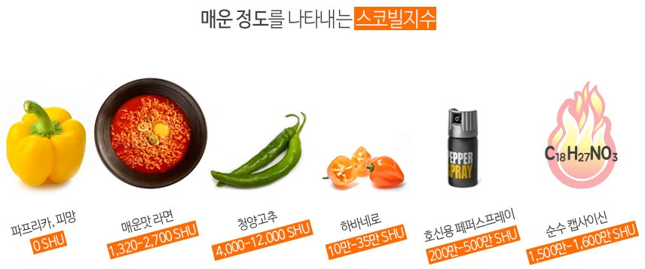

Slide 18
1) 메뉴 품질의 표준화
(2) 표준 레시피를 활용한 조리법 표준화
조리과정의 표준화는 식재료 구매와 재고관리 계획 수립에도 도움을 줌
조리과정에 관한 매뉴얼
    • 조리 기준 : 조리용 조미료, 식재 시스템, 주방기기 사용법, 조리 용구와 식기의 점검 확인에 관한 매뉴얼
    • 식재료 구매발주 : 메뉴에 기재된 음식의 조리에 필요한 당일 여유분의 식재 품목, 수량의 점검 확인을 위한 매뉴얼
    • 조리 방법 : 메뉴에 기재된 음식의 조리 순서, 시간, 해당 식기, 조리원가에 관한 매뉴얼
    • 원재료 보관 : 메뉴 생산 조리에 필요한 식재료 보관 방법의 매뉴얼

Slide 19
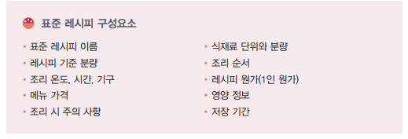
1) 메뉴 품질의 표준화
(2) 표준 레시피를 활용한 조리법 표준화
* 특히 음식 맛을 결정하는 조리 방법의 표준화는 표준 레시피를 활용하여 표준화
표준 레시피는 - 메뉴의 조리 공정을 위해 필요한 양과 조리법을 기술한 것
- 음식의 양적·질적 표준이 제시되고 정확한 생산량을 계산하여
- 생산 초과나 부족으로 인한 손실을 줄일 수 있는 등 음식의 품질, 양, 원가, 시간을 효율적으로 조절

Slide 20
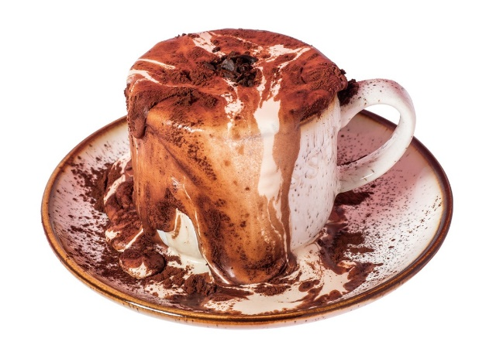

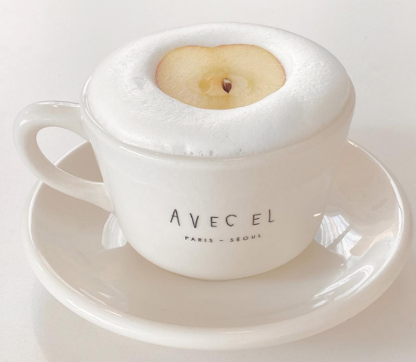
1) 메뉴 품질의 표준화
(3) 상품 제공 방법의 표준화
음식이나 음료는 조리나 제조된 후 고객들에게 어떻게 제공할 것인가도 ‘시각적인 측면’ 에서 표준화해야 함
[인스타감성메뉴]

Slide 21
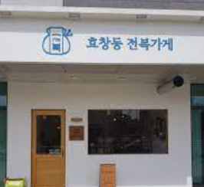
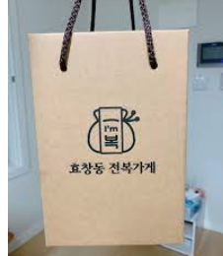
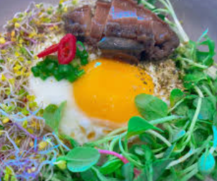
1) 메뉴 품질의 표준화
(3) 상품 제공 방법의 표준화
음식이나 음료는 조리나 제조된 후 고객들에게 어떻게 제공할 것인가도 ‘시각적인 측면’ 에서 표준화해야 함
[테이크아웃-효창동 전복가게]

Slide 22
2) 서비스 프로세스의 표준화
서비스는 무형성, 비분리성 등의 특성으로 서비스의 경험을 구체적인 형상으로 표준화하는 것이 중요함
온라인과 오프라인 모든 서비스 접점에서 구체적인 서비스 내용을 매뉴얼화
서비스 매뉴얼 준수 여부는 미스터리 쇼핑 프로그램으로 확인해야함
(1) 서비스 접점별 표준화
고객 응대 과정에서의 서비스 종사원의 서비스 제공 태도나 행동에 대한 서비스 기준을 표준화하는 것
고객 응대 매뉴얼, 서비스 매뉴얼, 서비스 접점 매뉴얼
고객 기대를 바탕으로 접점에서의 긍정적 경험을 강화시키는 서비스 행동이나 행위를 구체적으로 매뉴얼에 담음

Slide 23
2) 서비스 프로세스의 표준화
(2) 상황별 서비스 표준화 사례
  ■ 고객 대기 상황
  고객 앞에서뿐만 아니라 고객을 기다릴 때에도 항상 자세가 흐트러지지 않도록 하여야 한다.
  대기 자세는 고객에게 있어 첫인상이 될 수도 있기 때문에 매우 주의하여야 한다.
  ■ 고객 환영 및 자리 안내 상황
  고객이 내점 즉시 “안녕하세요. 어서 오세요”라고 인사하고 외식기업의 브랜드를 알리며 환영 인사를 한다.
  다음으로 예약 여부를 확인할 시에는 “예약하셨습니까?”라고 말한다.
  예약 고객이 아니라면 “몇 분이십니까?”라며 동행 고객 수를 확인한다.
  기다린 고객을 안내할 시에는 “기다려 주셔서 감사합니다”라고 기다린 것에 대한 감사를 표시한다.
  고객이 특별히 선호하는 자리가 있는지 물어보고 안내한다. 흡연석이나 금연석 혹은 창가나 구석 자리 등에 대한 선호도를 물어보아야 한다.

Slide 24
2) 서비스 프로세스의 표준화
(2) 상황별 서비스 표준화 사례
  ■ 물과 메뉴북을 제공하는 상황
  담당 서비스 종사원은 “물과 메뉴북 여기 있습니다”라고 말하며 메뉴북과 물을 제공한다.
  메뉴북의 서빙이 끝나면 간단히 목례 후 물러서서 대기한다. 대기 시에는 고객에게 빠른 메뉴 선택을 강요하는 느낌을 주어서는 안 되며, 반대로 고객에 대한 무관심 이 표현되어서도 안 된다.
  ■ 주문받는 상황
  고객이 메뉴 선택을 하였다고 판단되면 다가서서 “주문 도와드리겠습니다”라고 말하고 주문을 받아야 한다.
  주문을 받은 후에는 “주문하신 메뉴, 확인해 드리겠습니다”라고 말하고 고객과 눈을 맞춘 후 반드시 고객에게 주문 내용을 정확히 복창하여야 한다.
  주문을 받을 시 “음료나 술은 필요하지 않으십니까?”라고 말하며 음료나 주류의 추가 주문을 유도하여야 한다.

Slide 25
2) 서비스 프로세스의 표준화
(2) 상황별 서비스 표준화 사례
  ■ 메뉴 예비 세팅 상황
  담당 서비스 종사원은 음식을 주문받고 나서, 5분 안에 기본적인 찬류와 주류를 세팅하여야 한다.
  ■ 메뉴의 제공 상황
  고객에게 찬류를 제공한 후 메인 메뉴는 15분 안에 제공하여야 한다. 메뉴에 따라 그 차이는 있겠지만 15분이 경과하게 되면 고객은 자신에 대한 무관심에 대한 불 안감을 갖게 되기 때문이다. 시간이 오래 걸리는 메뉴라면 주문을 받을 때에 조리 시간을 알려 고객의 불안감을 없애야 하며, 주방의 문제로 메뉴가 예정된 시간보다 늦을 경우에는 고객에게 상황을 알리고 메뉴 제공 시간에 대한 공지가 있어야 한다.
  고객이 주문한 음식이 제대로 나왔는지 확인하고 “잠시만 실례하겠습니다. 주문하신 메뉴 나왔습니다”라고 말하며 제공하여야 한다.
  고객에게 더 필요한 것은 없는지 물어보며 필요한 것이 있으면 확인하여 제공한다.

Slide 26
2) 서비스 프로세스의 표준화
(2) 상황별 서비스 표준화 사례
  ■ 중간 서비스 상황
  고객이 식사를 하는 중간에 2회 테이블을 방문하여 고객의 만족도 및 필요사항에 대하여 확인하고 제공한다.
  다 드신 그릇은 고객에게 “빈 그릇은 치워 드릴까요?”라고 동의를 구하여 치우거나 리필 가능한 것이라면 고객에게 필요 여부를 물어 리필해 주어야 한다.
  ■ 계산 상황
  계산할 때는 “감사합니다. 오늘 식사는 맛있게 하셨습니까?”라고 말하며, 고객이 주문했던 메뉴와 합계 금액을 정확히 알려주어야 한다. “오늘 드신 메뉴는 ( ), ( ) 맞으십니까?”라고 말한다.

Slide 27
2) 서비스 프로세스의 표준화
(2) 상황별 서비스 표준화 사례
  ■ 전화 응대 상황
  전화는 가능한 벨이 세 번 울리기 전에 받아야 하며 “감사합니다. ○○○입니다”라고 말한다.
  세 번 이상 울려 늦게 전화를 받았다면 늦은 것에 대해 사과해야 한다. “늦게 받아 죄송합니다. ○○○입니다”라고 말한다.
  예약 전화라면 성함단체명, 날짜, 인원수, 연락처, 메뉴, 원하는 자리 등을 필히 확 인하여야 한다. 실제 예약할 필요가 없는 시간대라 하더라도 예약 전화는 친절히 응대하여 예약을 받도록 해야 한다.
  경영자는 점포의 위치를 명확하게 알릴 수 있는 멘트를 준비하여야 한다. “지하철 ○○역 ○번 출구로 나와 ○○ 방향으로 ○○미터가량 오시면 오른편에 위치해 있습 니다” 자가용 이용 고객에게는 주차장의 위치를 명확히 알려야 한다.
  전화를 끊을 시에는 “전화해 주셔서 감사합니다. 좋은 하루 되십시오”라고 상냥하고 밝은 음성으로 인사하여야 한다.

Slide 28
2) 서비스 프로세스의 표준화
(2) 상황별 서비스 표준화 사례
  ■ 주차장에서의 접객 상황
  주차장은 고객 방문의 첫 단계이자 마무리 단계이므로 항상 친절한 서비스를 제공하여야 한다.
  주차가 완료된 고객에게는 “입구는 이쪽입니다”라고 매장 입구의 위치를 안내하며 “즐거운 시간 되세요”라고 말한다.
  식사를 마치고 나가는 고객에게는 먼저 “감사합니다. 식사는 맛있게 하셨나요?”라고 물어보아야 한다.
  주차장은 항상 깨끗한 상태를 유지할 수 있도록 하여야 하며, 주차 담당자는 항상 깨끗한 유니폼과 함께 밝은 인상을 주도록 한다.

Slide 29
3. 미스터리 쇼핑을 통한 서비스 품질관리

Slide 30
1) 미스터리 쇼핑의 이해와 활용
미스터리 쇼핑(mystery shopping)은
레스토랑에서 발생하는 모든 서비스 접점의 서비스 품질을 평가자가 고객으로 가장해 평가하는 프로그램
미스터리 쇼핑에서 점검하는 내용은
서비스 표준화 매뉴얼에 제시된 서비스 표준대로 서비스가 실제 제공되는지를 파악하는 것
서비스 표준을 일관성 있게 전달하여 고객이 만족할 수 있는 서비스를 제공하도록 하는데 도움을 줌
미스터리 쇼핑의 결과는
외식업체의 매장관리, 직원교육, 매장직원의 인사고과정책 활용, 프랜차이즈에서의 가맹점 동질성 강화등에 활용

Slide 31
2) 미스터리 쇼핑의 실행 프로세스
미스터리
쇼핑의
목표설정
서비스
매뉴얼
토대로
체크리스트
설계
미스터리
쇼퍼 선발
및 훈련
개별점포
방문하여
체크리스트
작성
미스터리
쇼핑
체크리스트
회수 및
자료분석
미스터리
쇼핑결과
및 개선
방안 도출

Slide 32
2) 미스터리 쇼핑의 실행 프로세스
* 미스터리 쇼퍼의 조건
올바른 미스터리 쇼핑 프로그램 진행을 위해 미스터리 쇼퍼는 다음과 같은 조건을 갖추어야 함.
    •일반 고객과 유사한 인구통계학적 특성을 보유한다.
    •고객의 서비스 요구사항에 대한 기본적인 지식을 보유하고 있다.
    •서비스 전 과정의 서비스 표준에 대해 충분히 이해하고 있다.
    • 서비스 과정에 대해 객관적이고 정확하게 측정할 수 있는 관찰력을 보유하고 있다.
    • 체크리스트를 충분히 숙지하고 측정 시 설정된 기준에 의해 객관적인 측정이 이루어져야 한다.
    • 미스터리 쇼퍼로서 보안을 유지한 채 일반 고객들처럼 행동하여 서비스를 점검하는 사람으로 비춰지지
    않도록 주의해야 한다.

Slide 33
3) 미스터리 쇼핑의 체크리스트 평가
미스터리 쇼퍼의 체크리스트는
- 서비스 매뉴얼 내용을 바탕으로 기대되는 종사원의 특정 서비스 행동을 질문 형식으로 정리하여
YES/NO로 평가함.
- 미스터리 쇼퍼가 평가하기에 어려움이 없도록 적절한 점검 항목의 수와 평가기준을 제시
- 미스터리 쇼퍼가 지각한 서비스 품질은 평점척도(rating scale)에 따라 평가
- 미스터리 쇼퍼의 전반적인 경험에 대한 주관적 의견을 추가, 서비스 품질 평가에 대한 근거를 설명

Slide 34
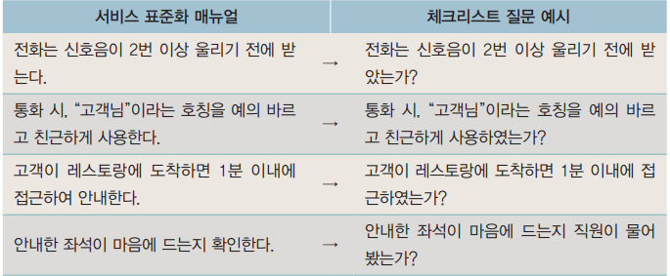
3) 미스터리 쇼핑의 체크리스트 평가
[서비스 표준화 매뉴얼에 따른 체크리스트 항목 예시]

Slide 35
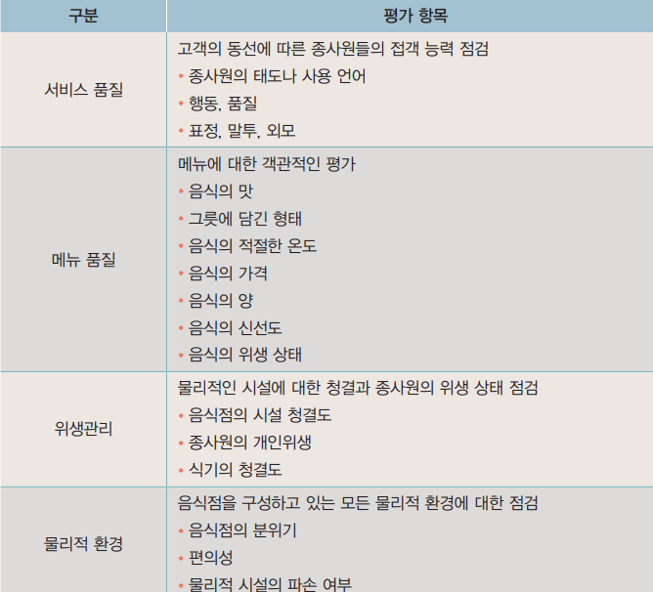
3) 미스터리 쇼핑의 체크리스트 평가
[미스터리 쇼핑의 주요 평가 항목 예시]

Slide 36
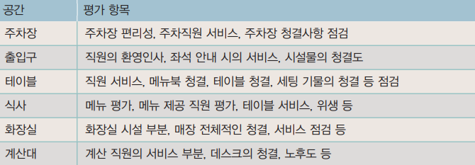
3) 미스터리 쇼핑의 체크리스트 평가
[미스터리 쇼핑의 공간별 평가 항목 예시]

Slide 37
3) 미스터리 쇼핑의 체크리스트 평가
(1) 서비스 품질 평가
- 서비스 종사원의 태도나 사용 언어, 행동, 용모 등이 포함
- 고객과의 모든 서비스 접점을 고려하여 서비스 품질 평가 항목을 설계해야 함
- 해당 점포의 업종과 업태에 맞는 서비스 형태와 수준을 고려하여 서비스 평가 항목을 조정할 수 있음.
(2) 메뉴 품질 평가
- 음식의 맛, 음식의 신선도, 위생상태, 음식의 적절한 온도, 담긴 그릇과의 어울림 등을 확인
- 구매한 메뉴가 표준 레시피와 판매상품 표준화에 제시된 기준에 부합하는지 평가
- 객관적인 평가가 이루어지도록 체크리스트 평가를 위한 정확한 기준의 제시가 필요

Slide 38
3) 미스터리 쇼핑의 체크리스트 평가
(3) 위생관리 평가
- 외식업체의 모든 시설물의 위생 및 점검상태와 종사원의 개인 위생상태
- 음식의 이물질, 식기와 시설의 청결 정도와 정리정돈상태, 서비스 종사원의 개인위생 행동을 주로 평가
(4) 물리적 환경 평가
- 최근 음식의 질보다는 외식업체의 분위기를 더 중요하게 생각하는 고객들이 증가하고 있음
- 외식업체의 분위기, 물리적 시설의 파손 여부와 편리성 등을 고려함

Slide 39
4) 미스터리 쇼핑의 평가 결과 검증
1차 검증은 미스터리 쇼핑이 실제 계획한 날짜에 맞추어 점포를 평가하였고 정확한 평가 기준에 따라
평가하였는지를 점검 함.
이를 바탕으로 평가 결과 자체에 대한 검증을 실시
미스터리 쇼퍼가 정확한 기준에 의해 점검하고 평가하였는지,
일관성 있게 하였는지,
평가 결과가 미스터리 쇼핑 프로그램의 실행 목적에 따라 점포의 현재 상태를 알려줄 수 있는 근거와
문제점을 정확하게 제시하고 있는지에 대한 검증이 필요
미스터리 쇼핑의 평가 결과를 근거로 서비스 표준과 일치하지 않는 사항을 지적하여야 하며
낮은 평가를 받은 내용에 대해서는 원인을 규명하고, 서비스품질 개선 방안을 제안함

